Slide 1


МОСКОВСКИЙ АВИАЦИОННЫЙ ИНСТИТУТ
(НАЦИОНАЛЬНЫЙ ИССЛЕДОВАТЕЛЬСКИЙ УНИВЕРСИТЕТ)
ФАКУЛЬТЕТ «ПРИКЛАДНАЯ МАТЕМАТИКА И ФИЗИКА»
КАФЕДРА «ВЫЧИСЛИТЕЛЬНАЯ МАТЕМАТИКА И ПРОГРАММИРОВАНИЕ»
Информационная архитектура медицинской информационной системы МИС «ЦифроМед»
Клёнов Евгений Александрович
Москва 2015

Slide 2
Цель работы
На основе существующих программных решений в области ЦМ, диаграммы прецедентов и анализа НУМ разработать информационную архитектуру МИС «ЦифроМед»
Задачи:
1. Разработать трехуровневую клиент-серверную архитектуру МИС.
2. Разработать схему БД МИС.
3. Разработать информационную архитектуру МИС «ЦифроМед» для основных пользователей системы.
4. Разработать макеты пользовательского интерфейса МИС.

Slide 3
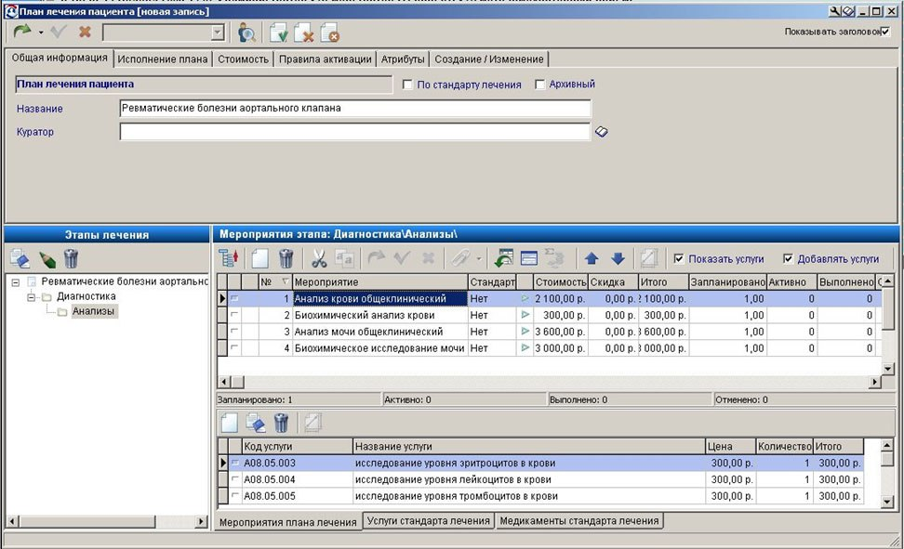
Существующие МИС: «Медиалог»

Slide 4
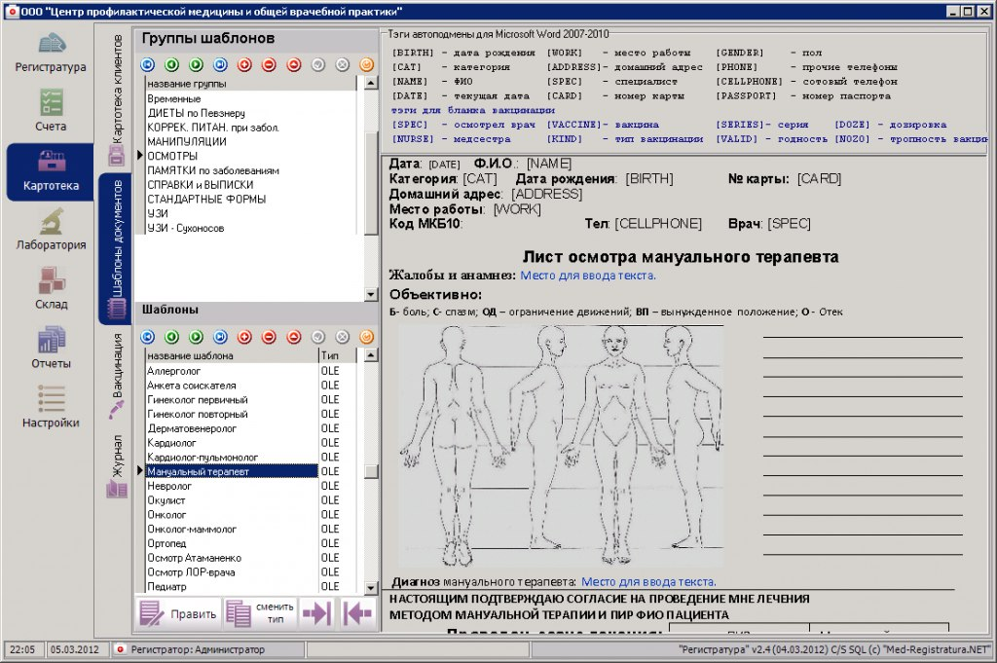
Существующие МИС: «Мед-Регистратура»

Slide 5
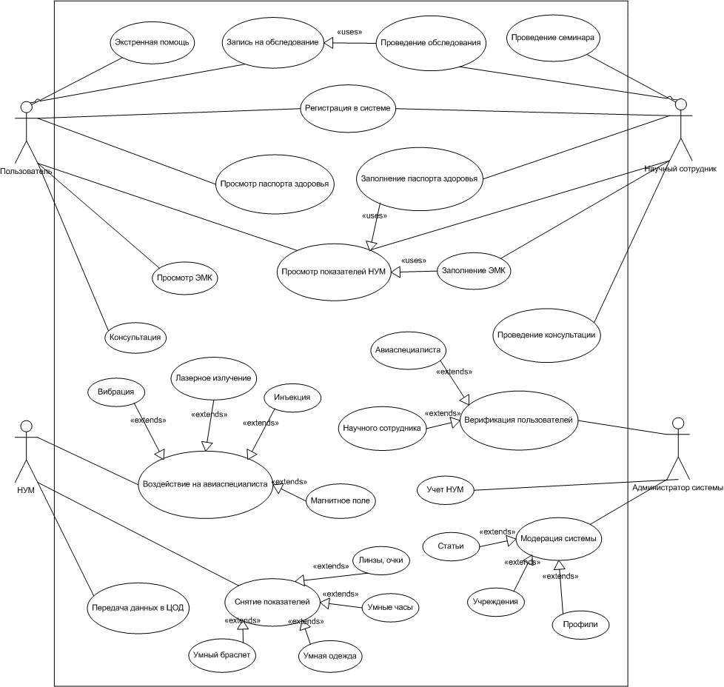
Диаграмма прецедентов

Slide 6
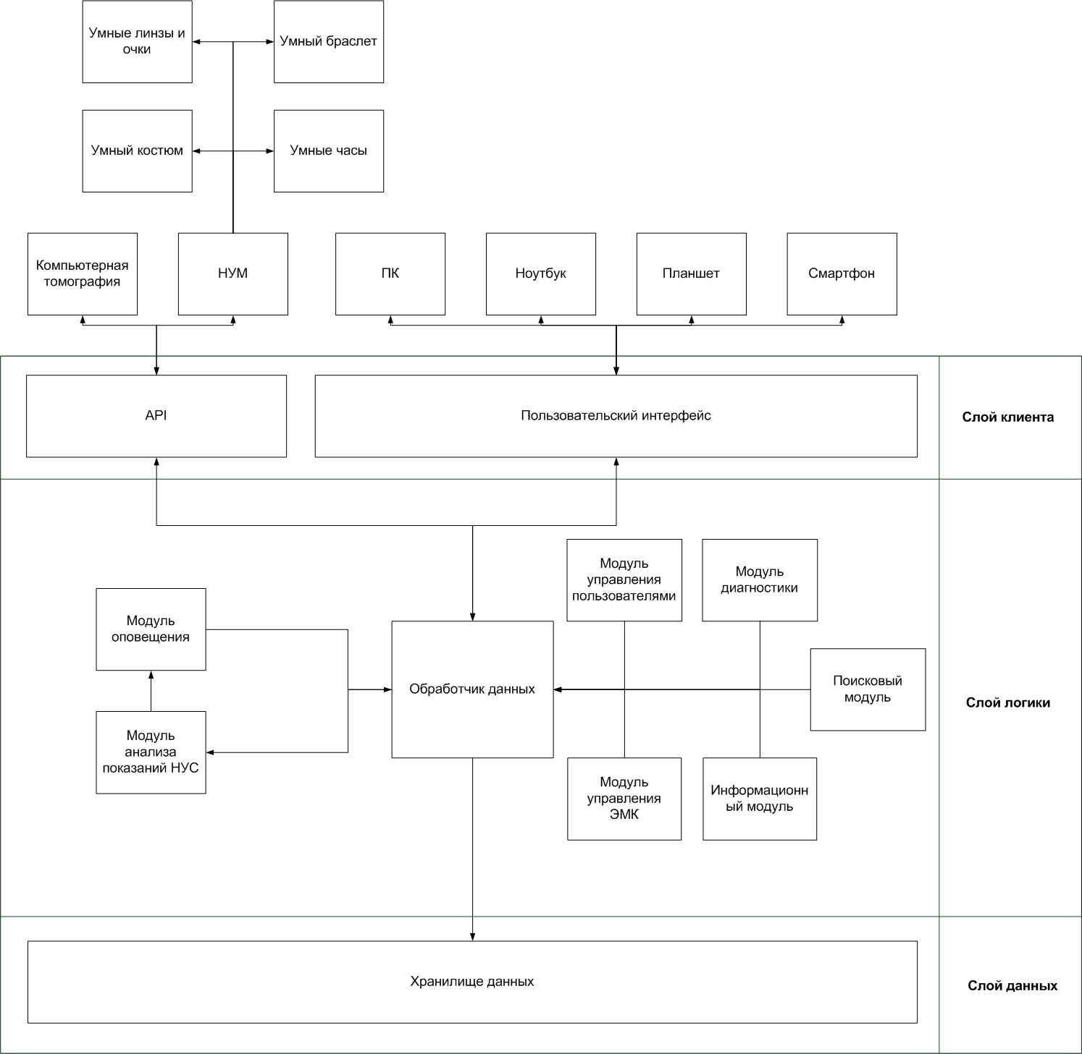
Архитектура ИС

Slide 7
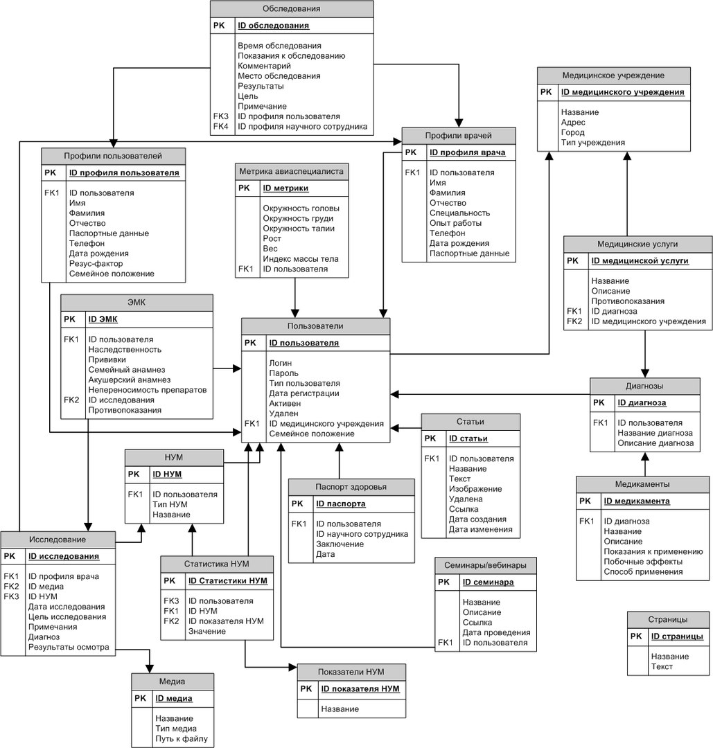
Схема базы данных

Slide 8
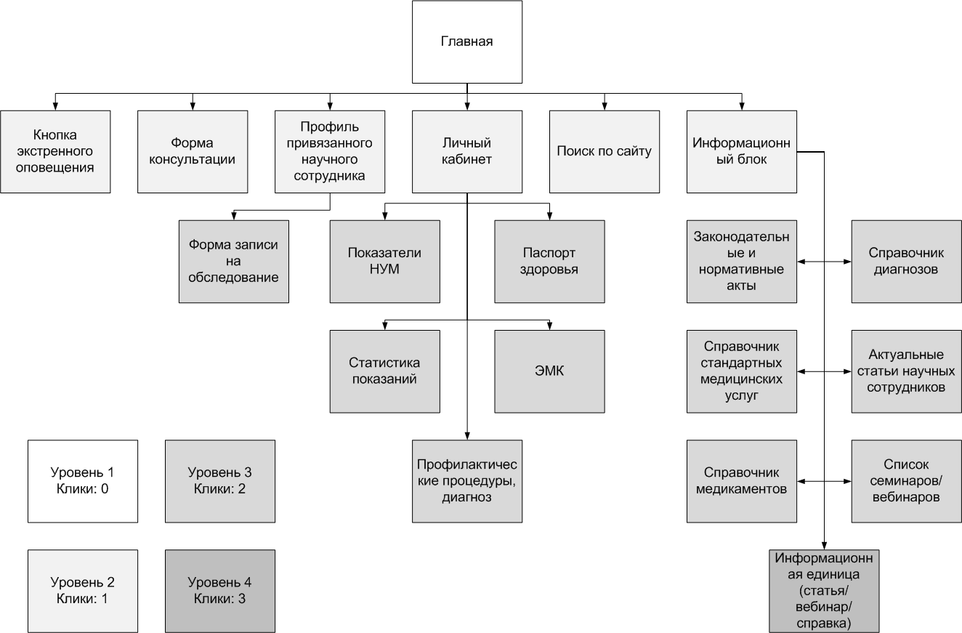
Информационная архитектура

Slide 9
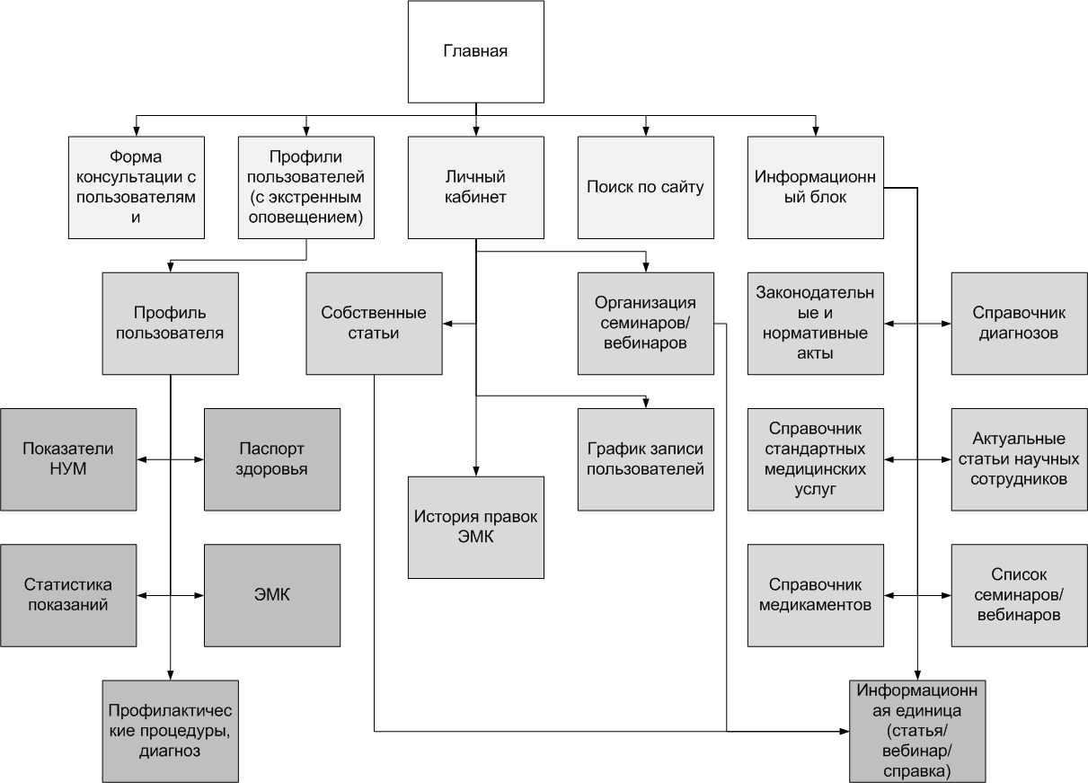
Информационная архитектура

Slide 10
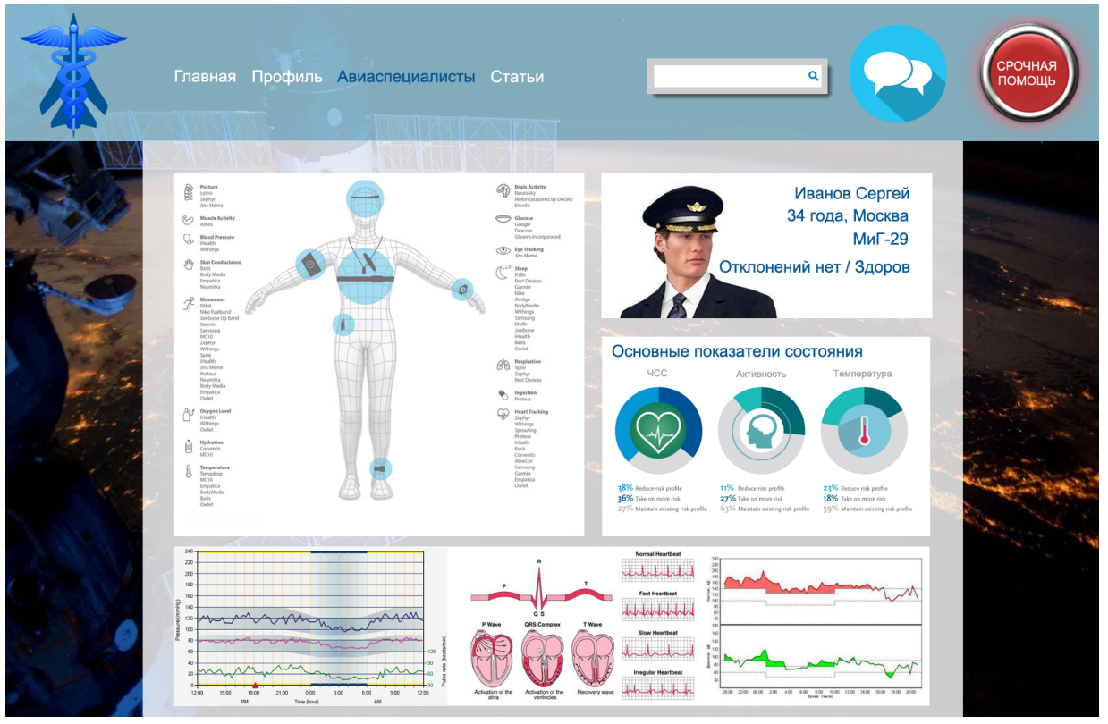
Макеты пользовательского интерфейса

Slide 11

Макеты пользовательского интерфейса

Slide 12
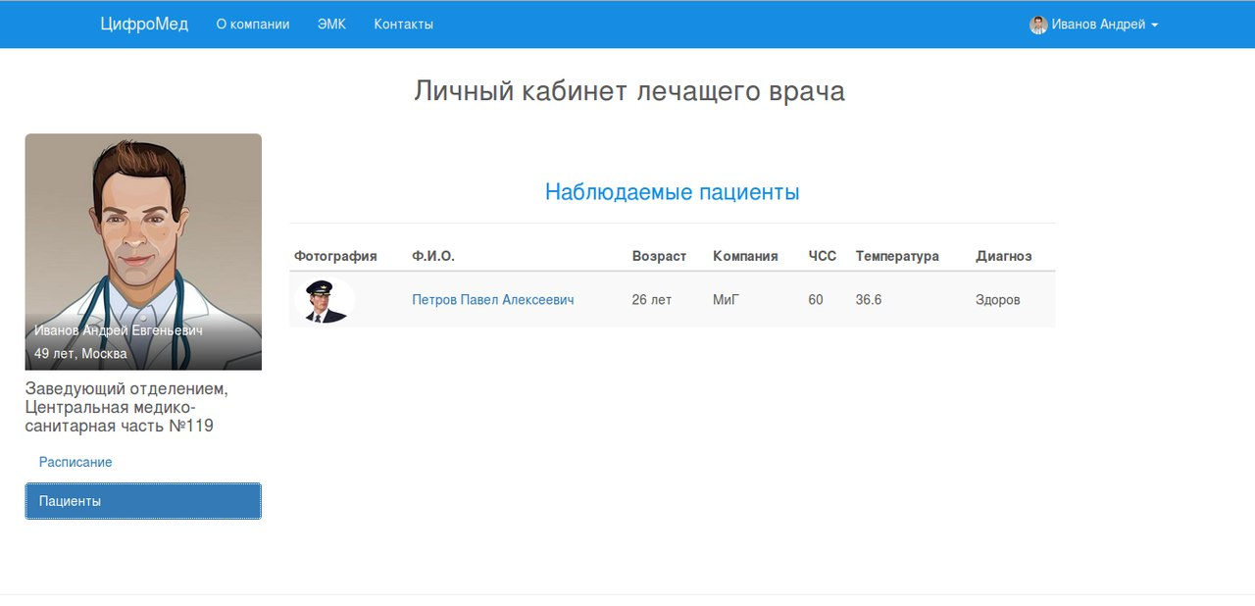
Макеты пользовательского интерфейса

Slide 13
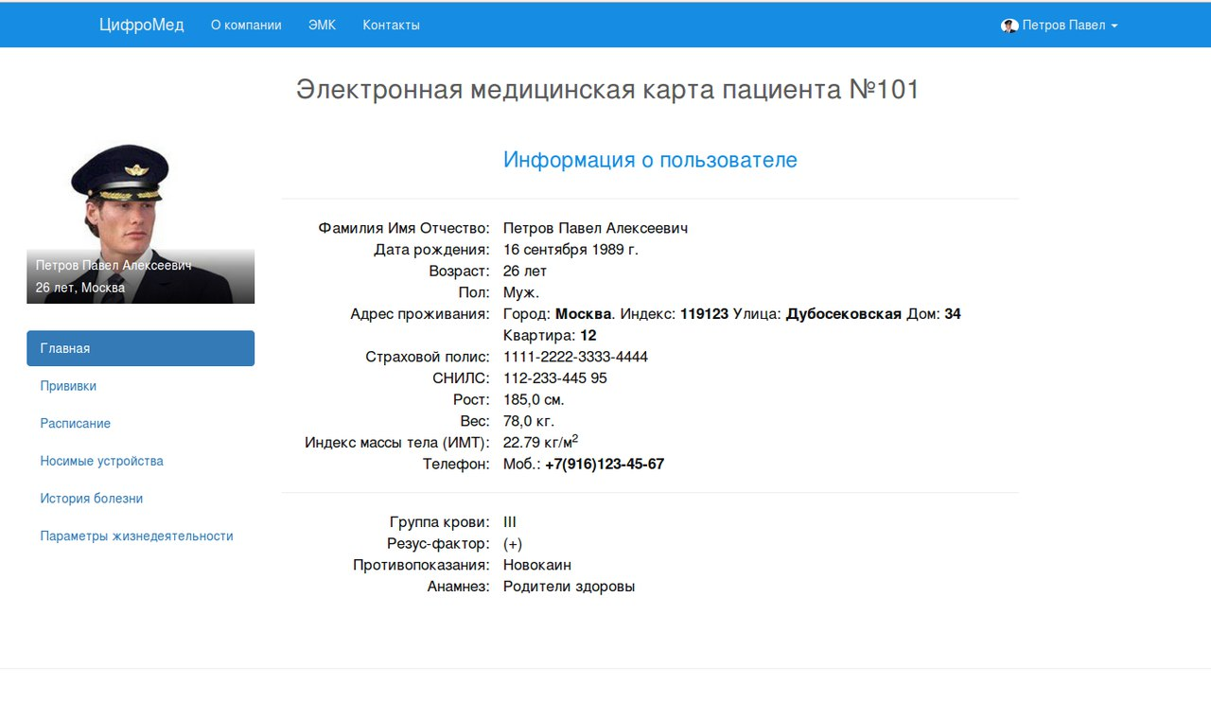
Макеты пользовательского интерфейса

Slide 14
Результаты работы
1. Разработана трехуровневая клиент-серверная архитектура МИС.
2. Разработана схема БД МИС.
3. Разработана информационная архитектура МИС «ЦифроМед» для авиаспециалистов и научных сотрудников.
4. Разработаны макеты пользовательского интерфейса МИС.
Результаты работы положены в основу демонстрационного прототипа МИС «ЦифроМед».

Slide 15
СПАСИБО ЗА ВНИМАНИЕ! eaklenov@gmail.com

